Slide 1
ФГБОУ ВО Саратовский ГМУ им. В.И. Разумовского
Минздрава России.
Кафедра травматологии и ортопедии.
Возможности моделирования посттравматического остеоартроза суставов на анимальных моделях
Аспирант: Зубавленко Роман Андреевич
Научный руководитель: д.м.н. Ульянов В.Ю.
Научный консультант: д.б.н. Белова С.В.
Саратов, 30 января 2020 г.

Slide 2
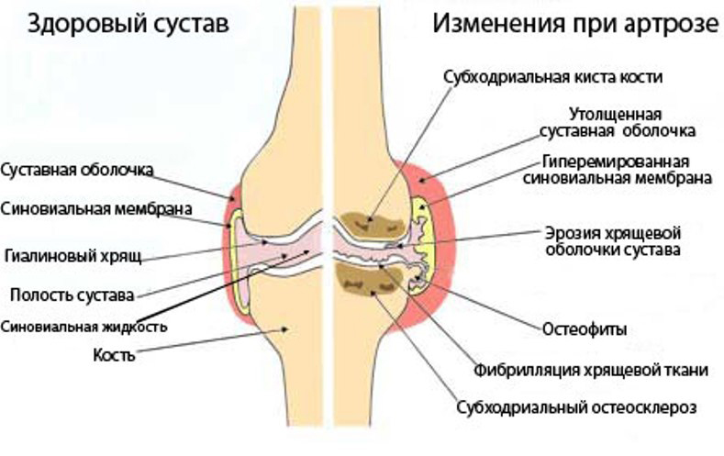
Остеоартроз-самая распространенная возраст-ассоциированная группа заболеваний опорно-двигательного аппарата со сходным патогенезом, клинической картиной и поражением всех составляющих сустав элементов, в первую очередь хряща и субхондральной кости. Согласно проведенному анализу литературных данных, у пациентов от 18-55 лет остеоартроз крупных суставов в 60-80% имеет посттравматический генез.
Notes:
Артроз это самая распространенная группа заболеваний опорно-двигательного аппарата. Тотальная распространенность, физические страдания, инвалидизация потенциально работоспособных лиц и значительные финансовые потери выступают генератором поиска новых подходов к изучению артроза.

Slide 3
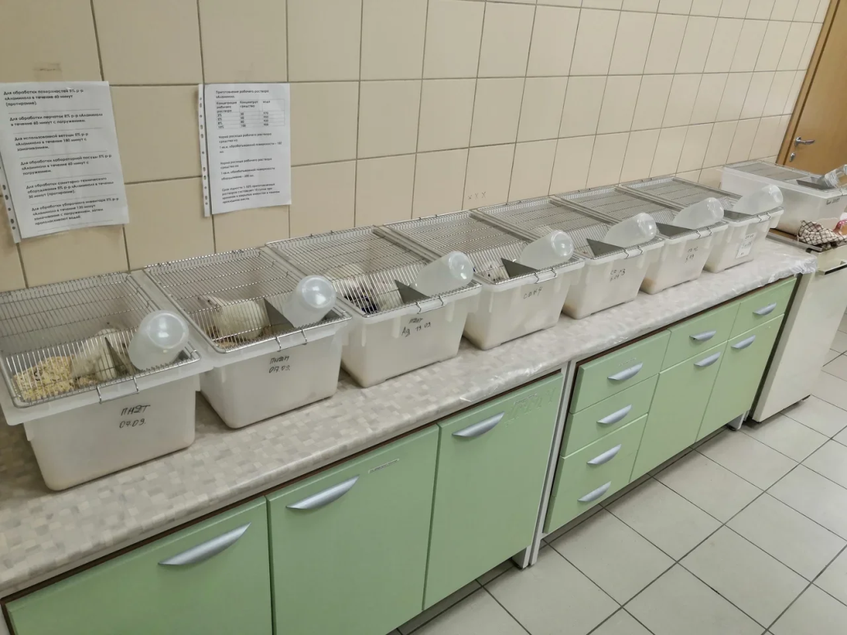
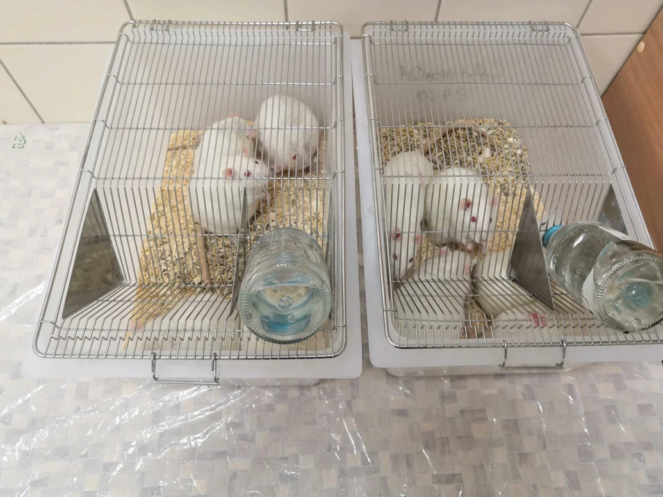
На сегодняшний день в связи с необходимостью формирования остеоартроза на анимальных моделях для подтверждения эффективности тех или иных методов лечения, открытым остается вопрос гуманного и экономически обоснованного формирования данной патологии в эксперименте.
Notes:
Подсчитано, что ежегодно в мире используется 50—100 миллионов животных для экспериментов. Можно смело утверждать, что практически все достижения в медицине XX века каким-либо образом зависели от опытов на животных. Опыты на животных не могут быть заменены даже сложными компьютерными моделями, которые не способны смоделировать чрезвычайно сложные взаимодействия молекул, клеток, органов, тканей, организмов и окружающей среды. Крыс используют чаще остальных из-за их небольшого размера, низкой стоимости, лёгкости содержания и высокой скорости размножения.

Slide 4
Клод Берна́р — 10 февраля 1878 года, Париж — французский медик, исследователь процессов внутренней секреции, основоположник эндокринологии.
«наука о жизни — это восхитительный и сверкающий зал, попасть в который можно только через большую, грязную кухню»
Notes:
В 1856 году в одной из больниц Парижа был запротоколирован первый опыт с использованием домашней мыши. Клод Бернар, известный, как «принц вивисекции» и отец физиологии писал в 1865 году: «наука о жизни — это восхитительный и сверкающий зал, попасть в который можно только через большую, грязную кухню»

Slide 5
Цель исследования:
Оценить эффективность моделирования посттравматического остеоартроза у лабораторных животных в эксперименте.
Notes:
Цель исследования: Изучить особенности развития посттравматического остеоартроза у лабораторных животных в эксперименте.

Slide 6
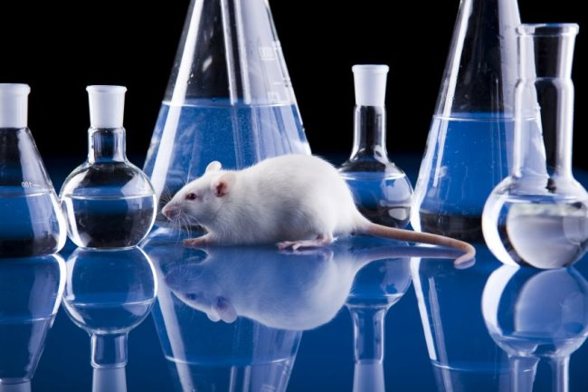
Методы моделирования остеоартроза:
Развитие остеоартроза у животных с генетически детерминированным предрасположением к данной патологии (использование чистых линий );
Хирургические (оперативные) манипуляции;
Внутрисуставное введение химических соединений и травмирующих агентов.
Notes:
На наш взгляд наиболее подходящим методом для формирования посттравматического артроза являются хирургические манипуляции. Имеются способы, в которых сочетают несколько вышеперечисленных методов.

Slide 7
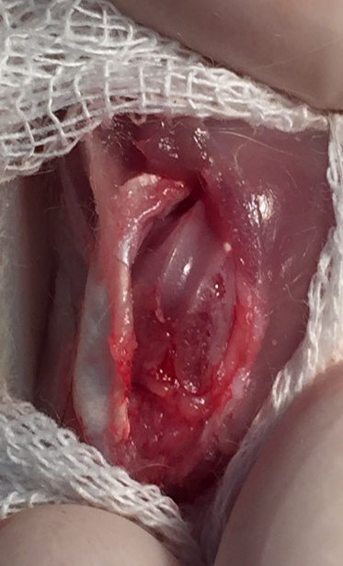
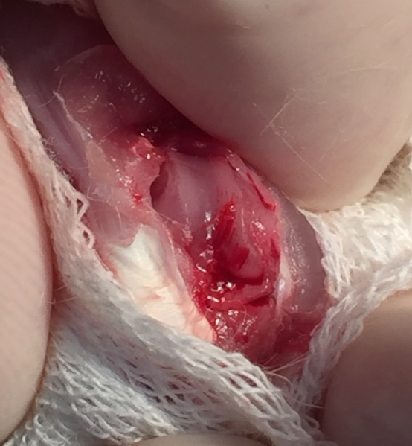
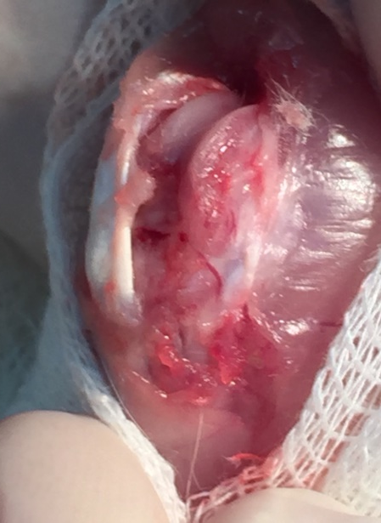
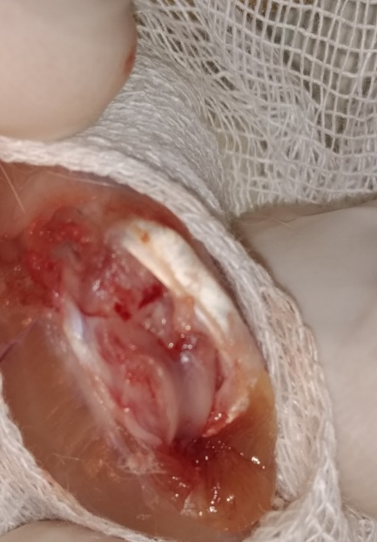
Хирургические методы формирования остеоартроза:
Резекция мыщелка бедренной кости у животных;
Создание дефектов на поверхности сустава;
Повреждение связочного аппарата;
Полное рассечение или резекция мениска.
1)
2)
3)
4)
Notes:
Из хирургических методов использовались: резекция мыщелка бедренной кости у животных; создание дефектов на поверхности сустава; повреждение связочного аппарата; полное рассечение или резекция мениска. Так как эти способы позволяют наиболее точно воспроизвести в эксперименте нарушения биомеханики, характерные для пациентов с посттравматическим ОА.

Slide 8
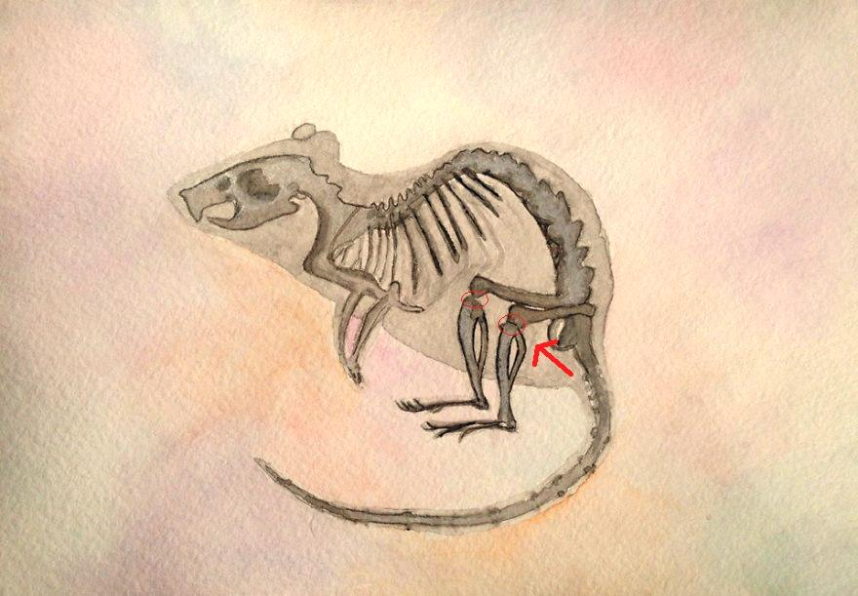
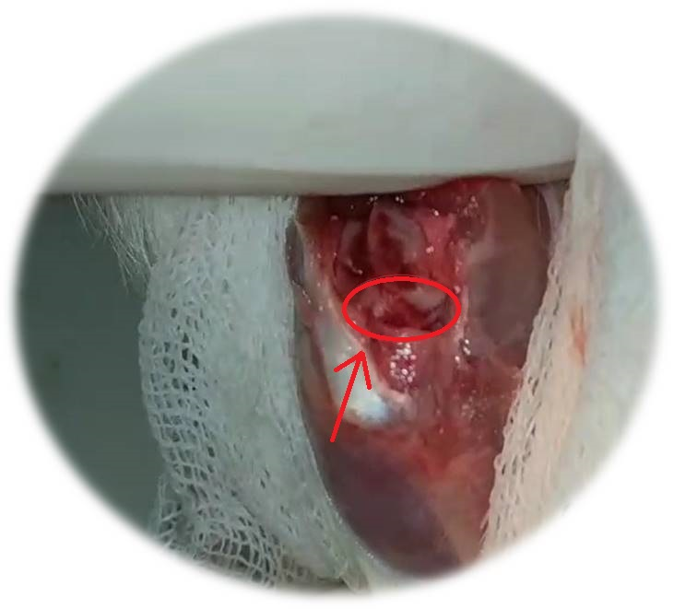
Повреждение связочного аппарата:
Схематичное изображение области моделирования ОА
Пересечение передней
крестообразной связки
Notes:
Наиболее перспективным методом при моделировании посттравматического ОА суставов является пересечение передней крестообразной или коллатеральной связки у различных видов лабораторных животных, в том числе и у крыс. При правильном использовании данная методика исключает механическое повреждение хряща и субхондральной кости.

Slide 9
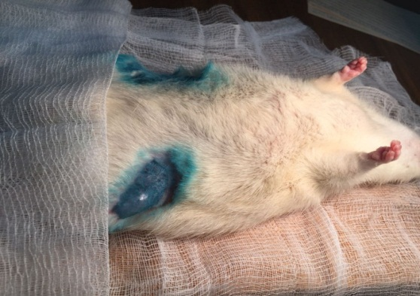
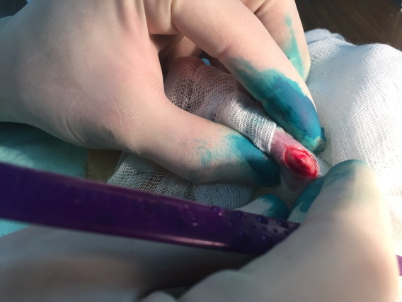
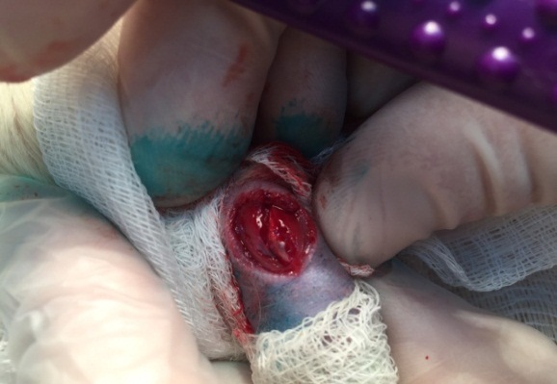
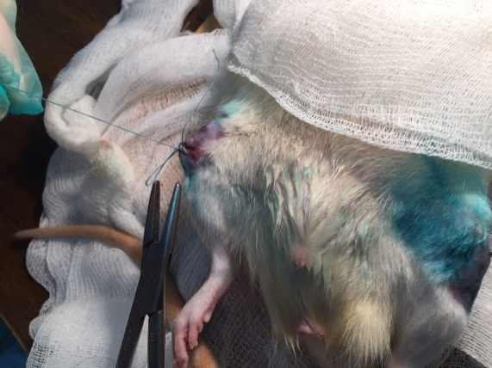
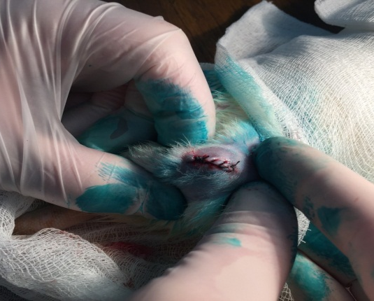
Этапы моделирования:
Эксперимент выполнен на 21 белой не линейной крысе. Все манипуляции проводились под общим наркозом комбинации препаратов Золетила («Virbac Sante Animale», Франция) в дозе 0,1 мл/кг и Ксилазина («Interchemie», Нидерланды) в дозе 10 мг/кг.
Подготовка операционного поля:
Разрез кожи:
Капсулотомия:
Пересечение передней
крестообразной связки:
Послойное ушивание раны:
Тест на нестабильность сустава
Notes:
Эксперимент выполнен на 21 белой не линейных крысы. За 5 минут до проведения манипуляций животным была выполнена общая анестезия путем внутримышечного введения комбинации золетила («Virbac Sante Animale», Франция) в дозе 0,1 мл/кг и ксилазина («Interchemie», Нидерланды) в дозе 10 мг/кг.
Зона кожного разреза начиналась на 2 мм выше надколенника. С этой точки кожу рассекали вниз, следуя скальпелем по внутренней поверхности надколенника. Заканчивался разрез на 2 мм ниже надколенника. Общая длина кожного разреза составила 5-6 мм. После послойного рассечения мягких тканей, выполняли вскрытие капсулы сустава, дугообразным разрезом по внутренней стороне надколенника Остроконечным скальпелем пересекали переднюю крестообразную связку в межмыщелковом пространстве, не повреждая поверхность хряща, после чего операционная рана послойно ушивалась. Положительный тест на нестабильность сустава «передний выдвижной ящик». Операционное поле обрабатывалось растворами антисептиков.

Slide 10
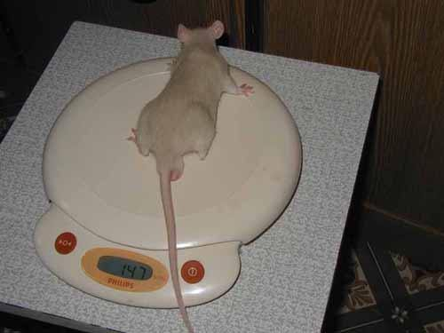
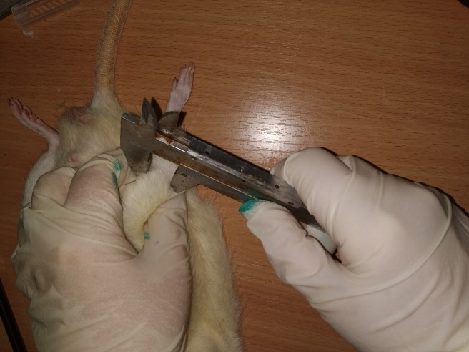
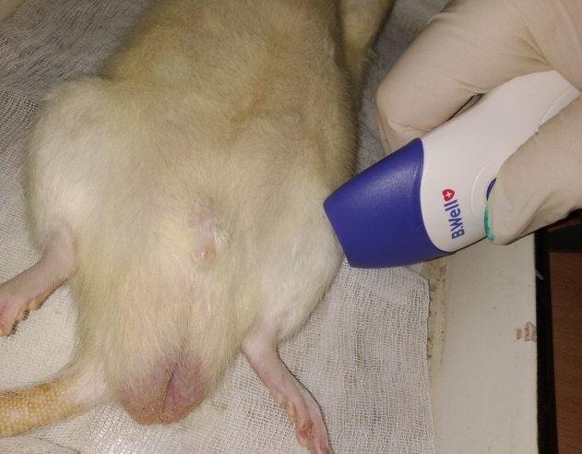
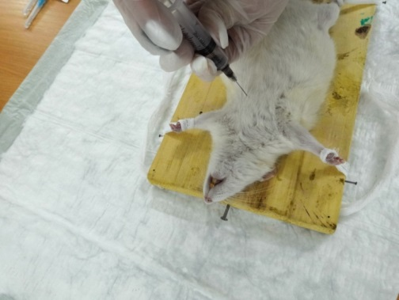
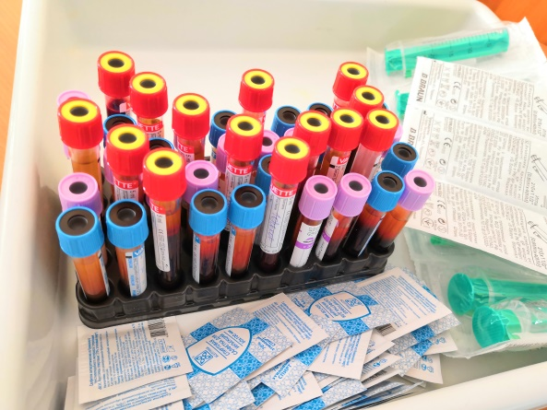
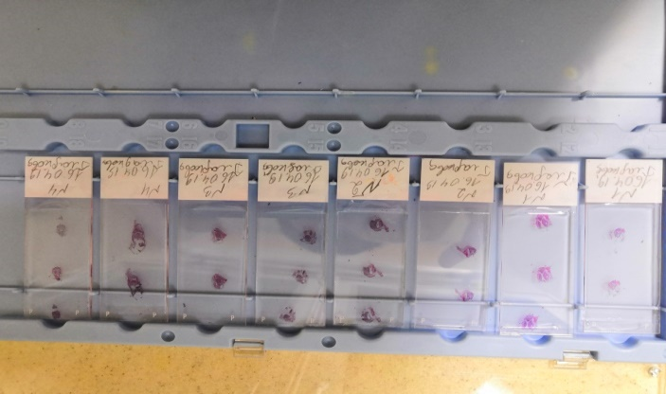
Проводимые манипуляции
Взвешивание особи
Объем сустава
Локальная температура
Интракардиальный
забор крови
ОАК, Биохим.АК.
Оценка макропрепарата
Оценка макропрепарата
Оценка макропрепарата
Гистологические препараты
Notes:
Проводилось измерение окружности суставов, измерение температуры в области суставов, взвешивание.
Забор крови проводился интракардиальным способом под общим наркозом.
Выполнялись гематологический анализ, биохимический анализ крови и гисто-морфологическое исследование.

Slide 11
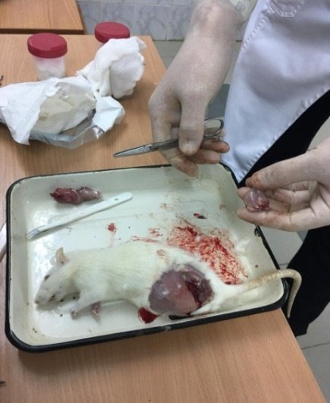
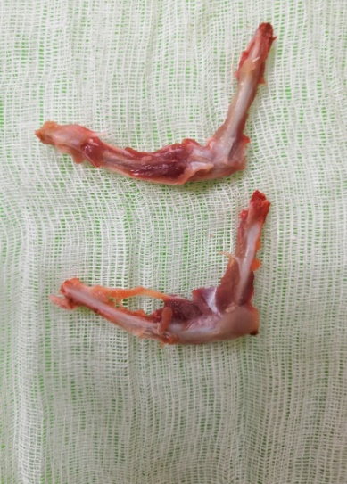
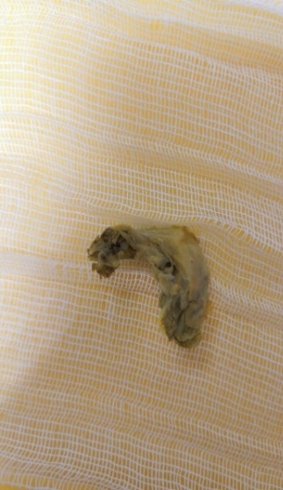
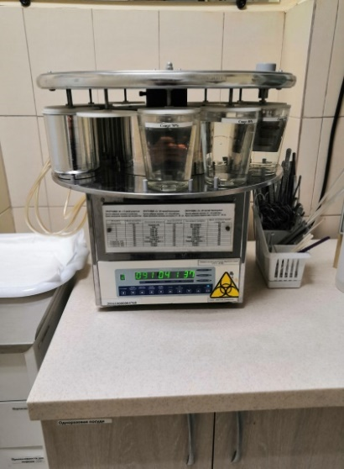
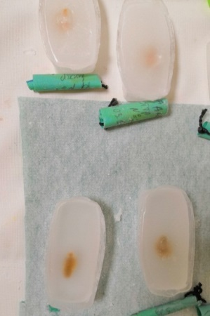
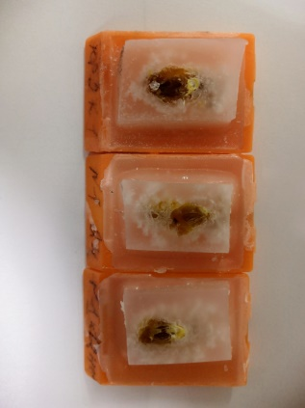
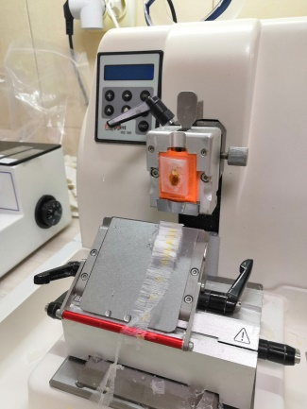
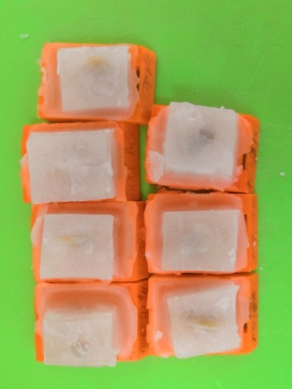
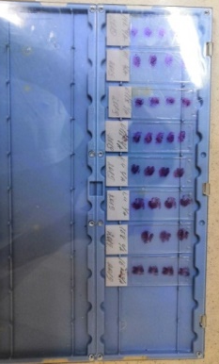
Этапы подготовки материала к проведению
гисто-морфологического исследования
Экстерпация конечности
Вырезка из операционного
материала
Декальцинация материала
Обезвоживание в спиртах
Заливка в парафин:
Приготовление срезов:
Окраска (Г/Э) и
толуидиновый синий.:
Notes:
Гистологическое исследование тканей суставов крыс осуществлялось в несколько этапов. Фрагменты коленных суставов фиксировались в 10% растворе нейтрального формалина. Декальцинацию проводили в электролитном декальцинирующем растворе, после которой вырезали фрагменты коленного сустава для приготовления гистологических препаратов. Далее осуществлялась проводка материала в спиртах восходящей плотности. После этого проводили заливку в парафин с изготовлением парафиновых блоков. Срезы толщиной 5-7 мкм помещали на предметное стекло, депарафинизировали ксилолом и окрашивали гематоксилином/эозином и толуидиновым синим.

Slide 12
Физикальная диагностика
Динамика изменения окружности коленного сустава
Динамика изменения
локальной температуры
Динамика изменения
массы тела животных
Notes:
Наибольшее увеличение размеров окружности коленного сустава наблюдалось на 1 и 2 неделе после начала моделирования (составляло 13-15 мм), что свидетельствовало о локальном воспалении. Через 3-4 недели после начала моделирования ОА наблюдалось уменьшение диаметра окружности сустава до исходных значений (9-10 мм).
На 1 неделе после начала моделирования ОА отмечалось повышение локальной температуры на 2-3 С, в дальнейшем к 4 неделям температура снижалась до первоначальных значений.
На 1 и 2 неделе эксперимента отмечалось снижение массы тела животных, к 3 неделе масса тела животных достигла исходной. К 4 неделям масса тела животных превышала первоначальные цифры.

Slide 13
Гематологическое исследование
СПРАВОЧНИК. Физиологические, биохимические и биометрические показатели нормы экспериментальных животных. СПБ.: Изд-во «ЛЕМА», 2013.
Notes:
Результаты гематологического исследования в течение всего эксперимента показали снижение количества эритроцитов, некоторое повышение активности воспалительной реакции (повышение количества лейкоцитов, палочкоядерных нейтрофилов и уровня СОЭ).

Slide 14
Биохимический анализ
СРБ (Норма 0-5 мг/мл)
Общий кальций (Норма2,6±0,1 ммоль/л)
Фосфор неорг.анический (норма 1,4±0,1ммоль/л)
СПРАВОЧНИК. Физиологические, биохимические и биометрические показатели нормы экспериментальных животных. СПБ.: Изд-во «ЛЕМА», 2013.
Notes:
При исследовании биохимических показателей крови: повышение уровня СРБ свидетельствовало, о наличии воспалительной реакции, при этом отмечалось незначительное изменение содержания кальция и неорганического фосфора.

Slide 15
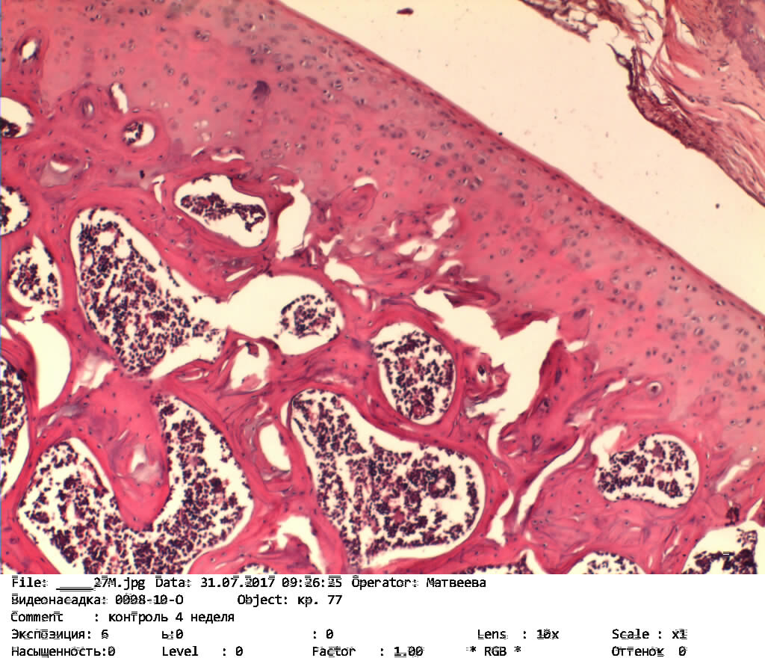
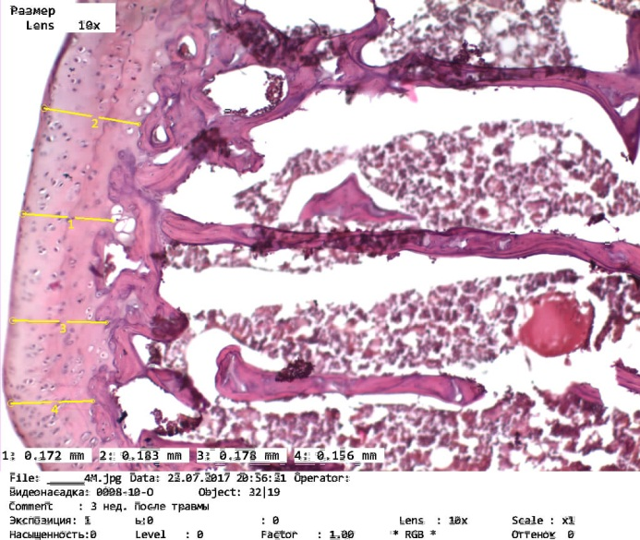
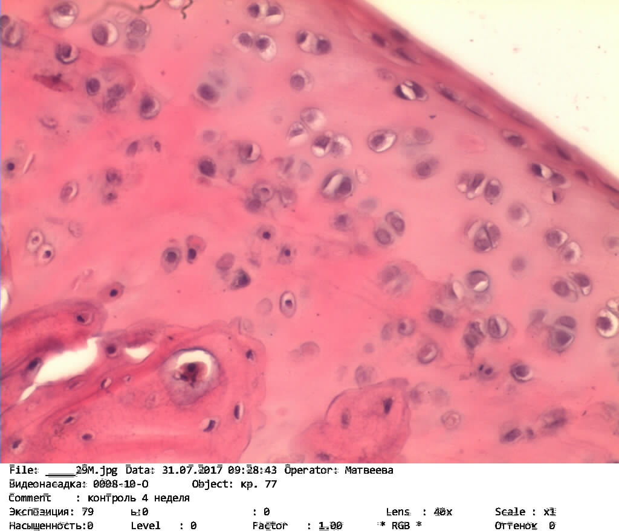
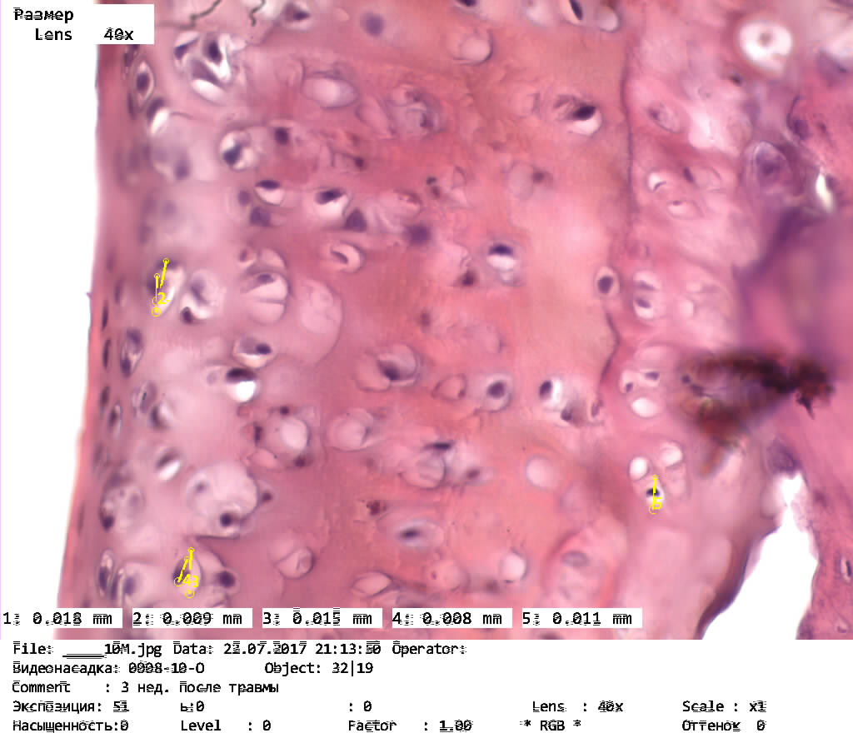
Гистологическое исследование
4 недели:
Гистологический препарат среза коленного
сустава интактного животного, окраска г/э. ув.10
Гистологический препарат среза коленного сустава животного с моделью посттравматического ОА, окраска г/э. ув.10
Гистологический препарат среза коленного сустава
животного с моделью посттравматического ОА, окраска г/э.
ув.40
Гистологический препарат среза коленного
сустава интактного животного, окраска г/э. ув.40
Notes:
У крысы с моделью посттравматического ОА (4 недели) при анализе полученных препаратов выявлено наличие дегенеративно-дистрофических процессов, отмечается уменьшение толщины хряща на 19,5%, наблюдается изолированное расположение хондроцитов, резкое уменьшение числа изогенных групп. Имеется изменение соотношения хонроцитов 1 и 2 типов и их пространственного расположения, хондроциты 2-го типа более мелкие. В зоне ближе к субхондральной кости имеются пустые лакуны в отдельных полях зрения, в отличие от препаратов контроля.

Slide 16
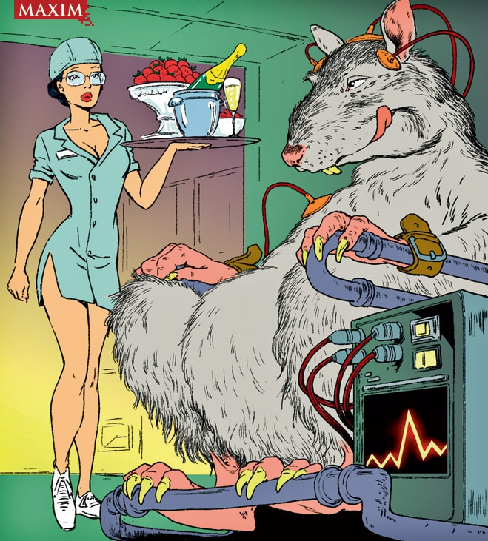
Вывод
Методика пересечения передней крестообразной связки коленного сустава задней конечности крысы является перспективной и практичной в плане моделирования посттравматического остеоартроза у лабораторных животных.
«Спаситель человечества, которого человечество тем не менее КАЗНИТ!»
Notes:
Таким образом, анализируя имеющиеся на сегодняшний день научные источники и собственные результаты проведенного исследования, методика с пересечением передней крестообразной связки у лабораторных животных (крыс), является перспективной и практичной в плане моделирования посттравматического остеоартроза у лабораторных животных.
При этом физикальная диагностика и гематологическое исследование не являлись специфичными для подтверждения развития посттравматического ОА на анимальных моделях.
Достоверным методом подтверждения формирования посттравматического ОА явилось гистологическое исследование.

Slide 17
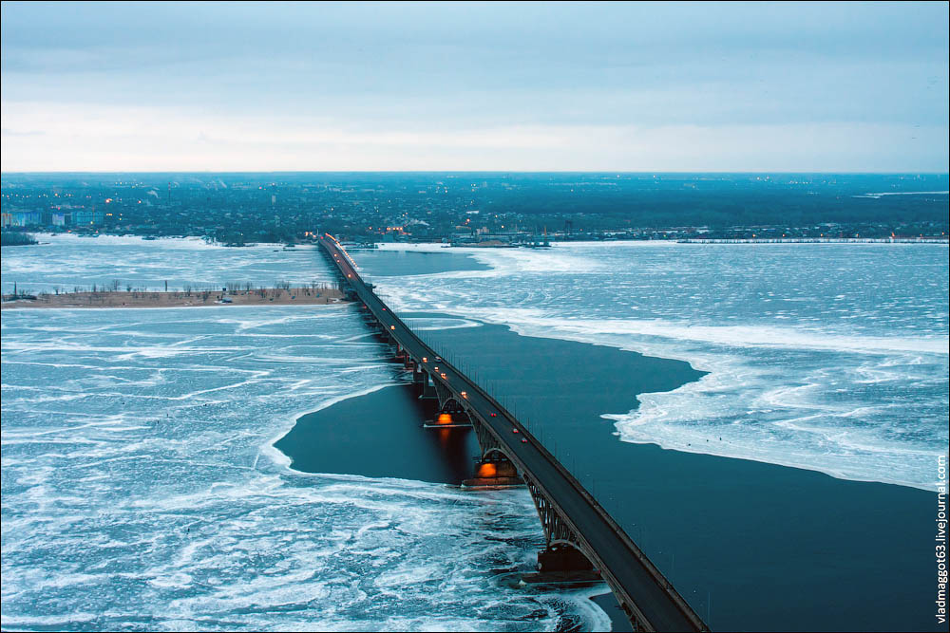
Спасибо за внимание!!!

